Slide 1
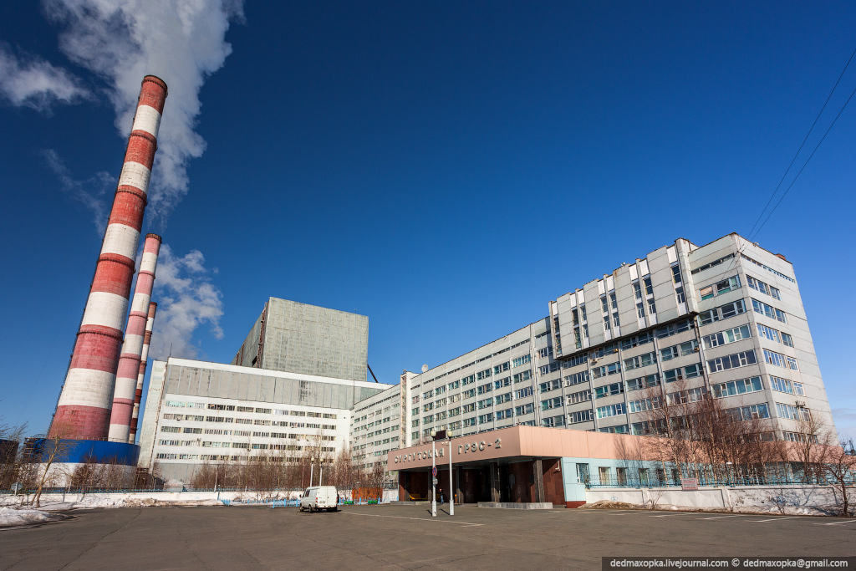
Муниципальное бюджетное общеобразовательное учреждение средняя общеобразовательная школа №29 г. Сургута
Губачев Владимир Георгиевич
Авторы: Берчева Алия Геннадьевна
Задорожная Ксения Сергеевна
Кадыркулова Карина Идрисовна
Садыкова Дарья Сергеевна
Руководитель: Гозгешева А.А.

Slide 2

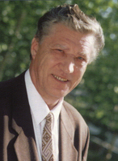
Губачев Владимир Георгиевич родился в 1939 году в селе Шарлык Оренбургской области. После окончания в 1963 году Уральского политехнического института по специальности «Теплоэнергетические установки электрических станций» свой трудовой путь начал на Серовской ГРЭС «Свердловэнерго».
Фамилия: Губачев
Имя: Владимир
Отчество: Георгиевич
Дата рождения: 17 августа1939 года
Место рождения: с. Шарлык Шарлыкского района Оренбургской области
Дата смерти: 23 июня 2012 года
Место смерти: г. Сургут

Slide 3
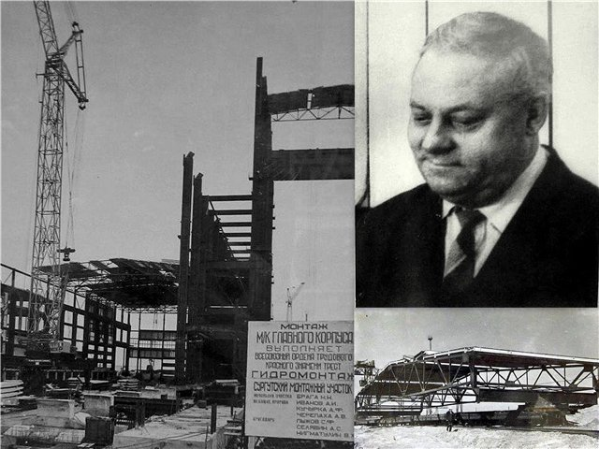
С 1967 по 1969г.г. - мастер, старший мастер цеха
тепловой автоматики и измерений;
с 1969 по 1970г.г. - заместитель начальника участка
по котельному цеху Серовской ГРЭС;
с 1970 по 1972г.г. - заместитель начальника цеха
централизованного ремонта
Рефтинской ГРЭС;
с 1972 по 1974г.г. -начальник цеха Сургутской ГРЭС;
с 1974 по 1976г.г. -секретарь партийного бюро КПСС Сургутской ГРЭС;

Slide 4
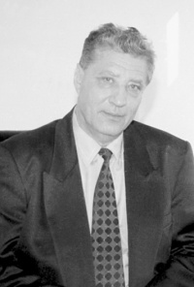
с 1976 по 1978г.г.- заместитель директора Сургутской ГРЭС;
с 1978 по 1981г.г. - директор Серовской ГРЭС;
с 1981 по 1984г.г. - директор Сургутской ГРЭС;
с 1984 по 1987г.г. - Директор Объединенной Сургутской ГРЭС;
с 1987по 2007г.г. - директор Сургутской ГРЭС1
ОАО "Тюменьэнерго" РАО "ЕЭС России"

Slide 5
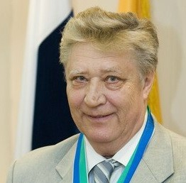
«НАС ОБЪЕДИНЯЛО
ЧУВСТВО ДОЛГА ПЕРЕД РОДИНОЙ»
Первопроходцев и энергостроителей объединяло чувство долга перед Родиной, желание ехать на Север, строить новую жизнь.
Каждый понимал, что участвует в большом общем деле.

Slide 6
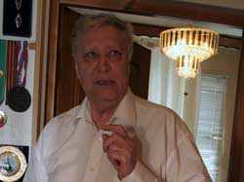
На въезде на Сургутскую ГРЭС-1 можно увидеть Стелу, которую Владимир Георгиевич сам нарисовал и сделал ее макет из ватмана. Чертежи отдал ремонтникам, на станции эту Стелу и сделали.
Он восхищался Сургутом.
У него дома много книг, фильмов про Сургут.

Slide 7
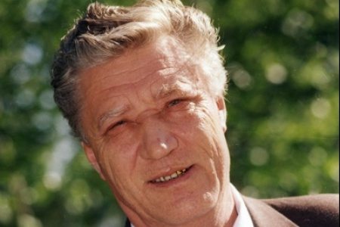
Губачев Владимир Георгиевич
был большим любителем музыки, искусства.
Играл на баяне и гитаре.
Со своей супругой Лизой любили петь вместе. Он был также туристом со стажем. Еще в институте сплавлялся по рекам, лазил по горам вместе со своей будущей супругой. Они учились вместе, а после похода по северному Уралу решили пожениться. Были с ней во многих странах - Америке, Италии, Испании, Германии, Бразилии.

Slide 8
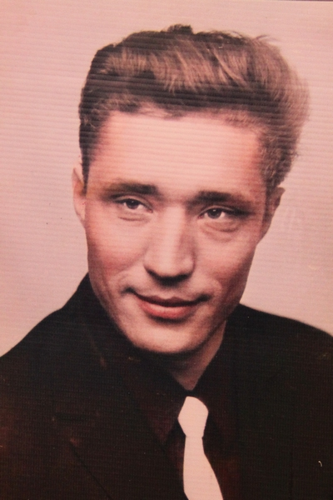
«Очень рад, что администрация Сургута, территориальная избирательная комиссия и «Тюменьэнерго» не просто задумали, но и осуществили этот проект. Таким образом мы сможем внести свой вклад в формирование культурного и краеведческого наследия Югры и страны»
председатель избирательной комиссии
ХМАО-Югры
Андрей Павкин

Slide 9
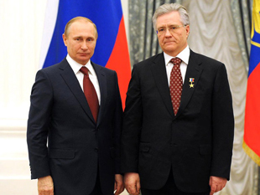
«Человек российского масштаба»
Имя Губачева В.Г. занесено в Красную книгу Почета Сургута, а совсем недавно вышла в свет книга о самом Владимире Георгиевиче «Путевый человек», подготовленная известными сургутскими журналистами Екатериной Логиновой и Валерием Матвеевым.

Slide 10
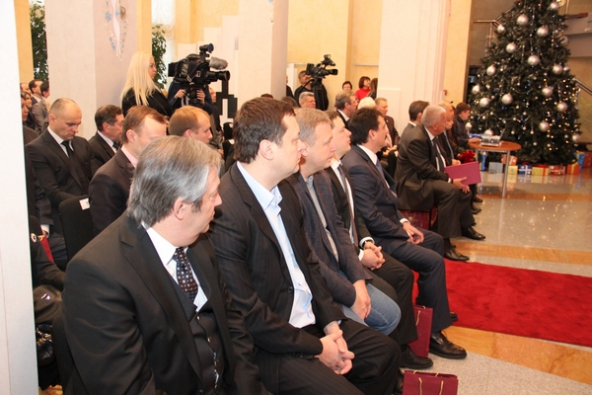
«Мне посчастливилось работать с Владимиром Георгиевичем, долгие годы сохранять с ним дружеские отношения. Искренне могу сказать, он стал моим учителем, не только в работе, но и в жизни. Владимир Губачев был не
просто уникальным по профессионализму руководителем, но и великим человеколюбом».

Slide 11
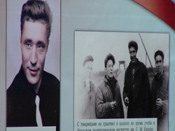
«Высокая планка поднята. И я от лица избирательной комиссии обещаю держать эту высокую планку. Не запятнать имя такого выдающегося человека, как Владимир Георгиевич Губачев»
председатель УИК г. Сургута
Вадим Лакодименко.

Slide 12
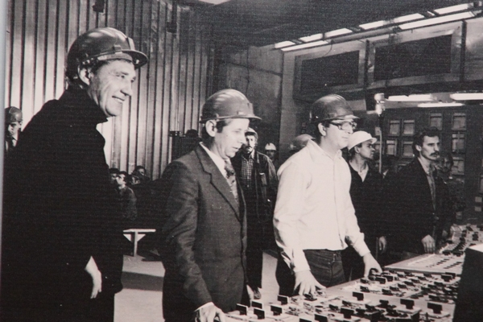
Для ОАО «Тюменьэнерго» присвоение избирательному участку №378 имени Губачева Владимира Георгиевича символично вдвойне, так как именно здесь работает одна из двух сформированных в компании участковых избирательных комиссий

Slide 13
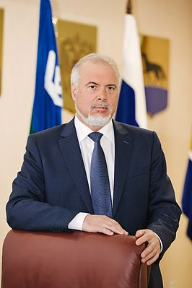
«Главным учителем и в профессиональном плане, и как человека я считаю почетного гражданина нашего города Владимира Георгиевича Губачева. Это был человек с большой буквы»
В. Шувалов.

Slide 14
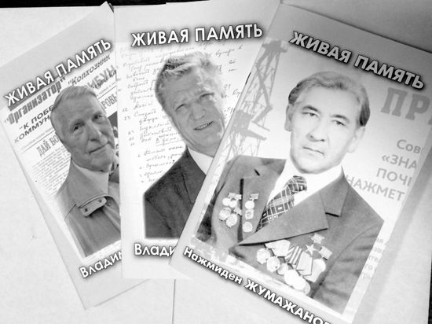
25 марта, в День работников культуры, в Доме журналистов имени А.П. Зубарева состоялась презентация новых книг, вышедших в серии «Живая память». Этот проект реализуется по заказу администрации города и приурочен к 420-летию города Сургута.

Slide 15
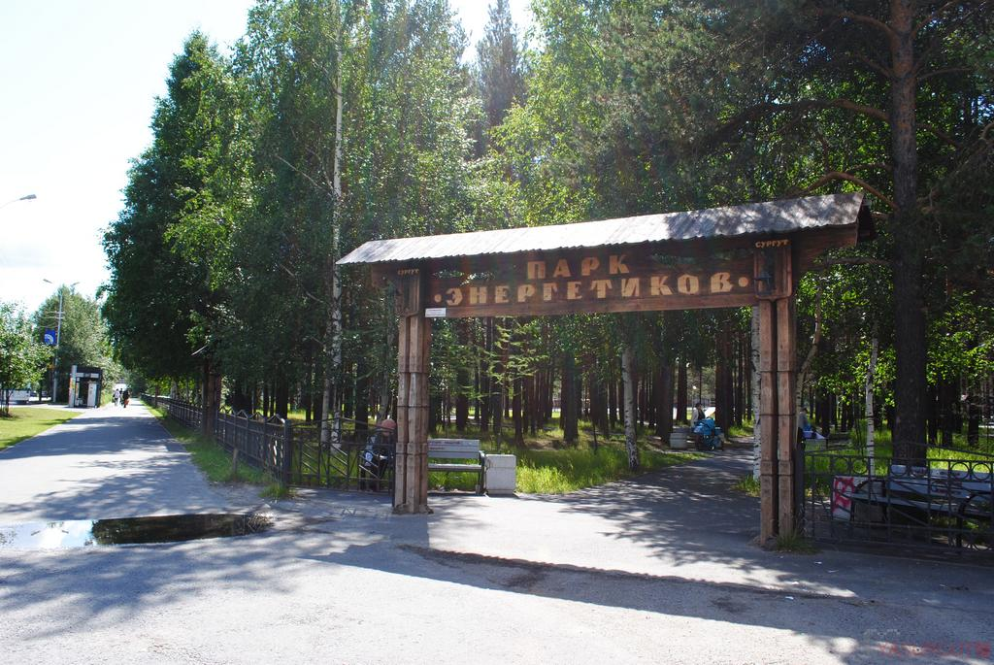
Теперь «Сквер энергетиков», расположенный в микрорайоне №8 по улице Энергетиков, переименован в «Сквер энергетиков имени Губачева Владимира Георгиевича»

Slide 16
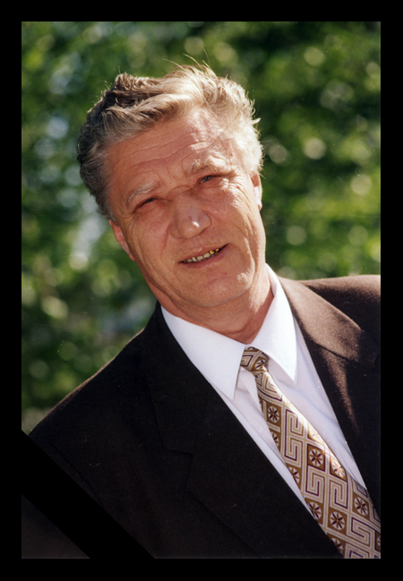
23 июня 2012 года на 73 году жизни после продолжительной болезни скончался ветеран энергетики, Почетный гражданин города Губачев Владимир Георгиевич. Около четырёх десятилетий он отдал сургутской энергетике и внес значительный вклад в развитие города.
Светлая память о Губачеве Владимире Георгиевиче навсегда сохранится в сердцах всех,
кто его знал.

